Slide 1
Свободное падение с учетом сопротивления среды
Компьютерное моделирование
Информатика
11 класс
Углубленный уровень

Slide 2
Сила сопротивления
при малых скоростях пропорциональная скорости (вязкое трение), при больших скоростях – её квадрату («лобовое сопротивление»).

Slide 3
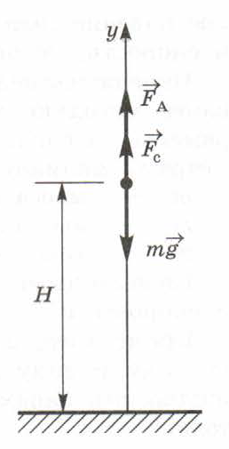
Свободное падение

Slide 4
Численный подход
Notes:
Задать y0, v0
Vi+1=vi+aidt
ai=(k1vi+k2vi^2-mg)/m
Yi+1=yi+vidt

Slide 5
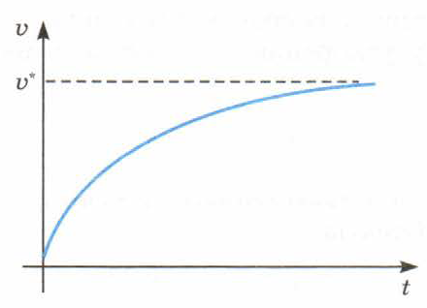
Предельная скорость свободного падения
достигается при равенстве силы тяжести и силы сопротивления.
Notes:
Вывести предельную скорость

Slide 6
Параметры модели с учетом сопротивления среды
k₁=c₁μb
μ - динамическая вязкость среды;
b – характерный размер тела в направлении, перпендикулярном потоку обтекающего газа или жидкости;
с₁ – константа, определяемая формой тела.
Для сферы: k₁=6πμr
k₂=c₂σρ/2
ρ - плотность среды;
σ – площадь поперечного по отношении к потоку сечения тела;
с₂ – коэффициент лобового сопротивления, зависящий от формы тела.
Для сферы: k₂=0,2πr²ρ

Slide 7
Параметры модели с учетом сопротивления среды
Входные параметры
m, H, μ, ρ, v₀, b, c₁, c₂
Выходные параметры
v(t), y (t)

